Slide 1
Zamanuyumlu Dizisel Mantık (Syncronous Sequential Logic) 3/3
Bölüm 5

Slide 3
Uyarım (Excitation) Tabloları
D ikidurumlusu kullandığımızda durum denklemleri direk sonraki durumdan çıkarılabilir.
Ancak JK ve T kullanıldığında bunu yapamayız
Bu ikidurumlular için fonksiyon tablosuna ihtiyaç var
Mevcut durumdan sonraki duruma geçiş için gereken girdileri veren tabloya uyarım (excitation) tablosu denir.
Mevcut ve sonraki durumların değerleri verilmiş,
Bunlar için girdilere hangi değerler uygulanmalı?

Slide 4
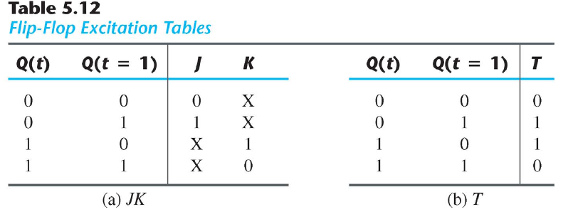
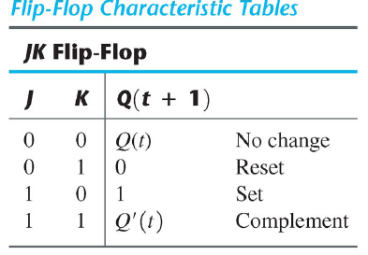
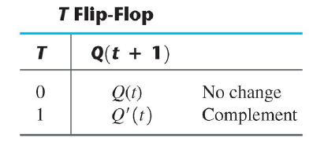
JK ve T için Uyarım Tabloları

Slide 5
JK veya T ile Sentez
D ile yaptığımız aynı işlemleri yapın
Sadece, girdi denklemleri, uyarım tabloları ile hesaplanmalı.

Slide 6
Sonlu Durum Makinesi (SDM; İng. FSM) Durum Azaltma

Slide 8
Örnek Soru
(Q.5.5) İki tane D ikidurumlusu A ve B, iki girdi x ve y ve bir çıktı z içeren bir dizisel (sequential) devre, aşağıdaki sonraki durum (next state) ve çıktı denklemleri ile tanımlanmaktadır.
A(t+1)=x’y+xB
B(t+1)=x’A+xB
Z=A
Devrenin mantık diyagramını çizin.
Devrenin durum tablosunu yazın.
Devreye karşılık gelen durum diyagramını (state diagram) çizin.

